Slide 1
戦略・改革実践研修
施策・中長期戦略立案のための考え方
医療機器メーカー・医療機器商社・販社・薬業卸で使える汎用的な戦略・改革の実践教育
PE強み×脅威 / 5F / 3C / STP / VRIO
戦う領域（Where to Play）× 勝ち方（How to Win）
KSF → 3〜5年戦略 → 90日施策
チームビルディング × 失敗からの学習
編纂：DyRO推進課 松尾 武範 ｜ ビジネスパートナー戦略企画課 伊逹 浩一・山中 果菜実

Slide 2
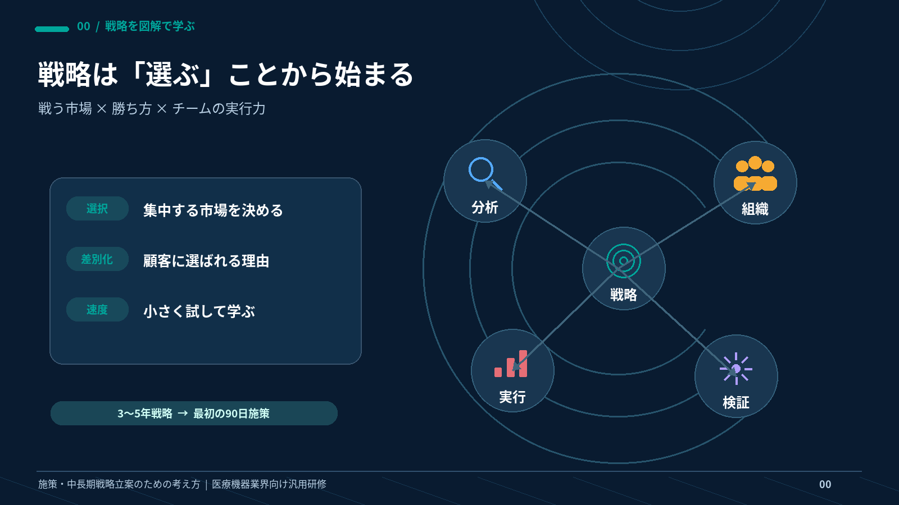

Slide 3
到達目標
到達目標：戦略を「知る」から「つくる・動かす」へ
受講者自身が企業別の中期戦略と90日実行計画を作成
01 分析
02 選択
事実と仮説を分け、顧客・競合・自社を構造化
戦う領域と捨てる領域を決定
03 設計
04 実行
KSF・3〜5年戦略・資源配分を明確化
チームとKPIで90日間の検証を回す
戦略・改革実践研修
03

Slide 4
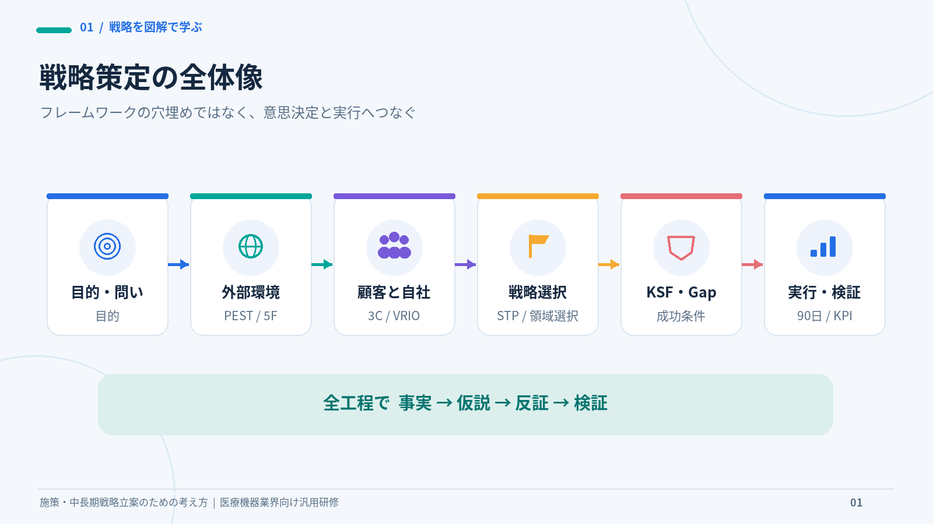

Slide 5
基本の考え方
目標・戦略・戦術は別物
現場に多い失敗：「目標数字」と「活動一覧」を戦略だと勘違いする
目標
戦略
施策
例：3年間で売上を20％増加する。何を達成したいか示すが、勝ち方はまだ決めていない。
例：診療所更新市場を選び、導入後の運用支援を強みにして競争する。何をやらないかも決める。
例：顧客課題調査、実証、セミナー、RACI、週次KPIレビューを実施する。
戦略・改革実践研修
04

Slide 6
戦略の基本原則
戦略の3原則：捨てる・差別化する・早く学ぶ
01 捨てる
02 差別化
03 早く学ぶ
選択しなければ資源が分散する
顧客にとって代替できない価値をつくる
管理された小さな仮説検証で修正する
医療安全や法令遵守で「早く失敗してよい」という意味ではない。
戦略・改革実践研修
05

Slide 7
批判的思考
思い込みを禁止する：事実 → 仮説 → 反証 → 検証
事実｜観測できた事実
仮説｜まだ未検証の仮説
顧客の発言・公的統計・実測値
「昔からA社だから次もA社」の判断
反証｜反対説明と反例
検証｜期限と検証条件
更新時期・DMU・機能変化で反証
何件に何を聞けば結論が変わるか
戦略・改革実践研修
06

Slide 8
思い込み・心理的偏り
変わらないことのリスク：現状維持バイアス
過去に成功した方法
変化を観測するチーム
「いつもの製品・いつもの担当・いつもの顧客」
やがて顧客の評価軸と競争構造が変わり、経験が判断を妨げる可能性がある。
・毎四半期、前提を3つ捨ててみる
・反例を集める
・「まだ誰もやらない理由」を問う
・やめる活動を決める
戦略・改革実践研修
07

Slide 9
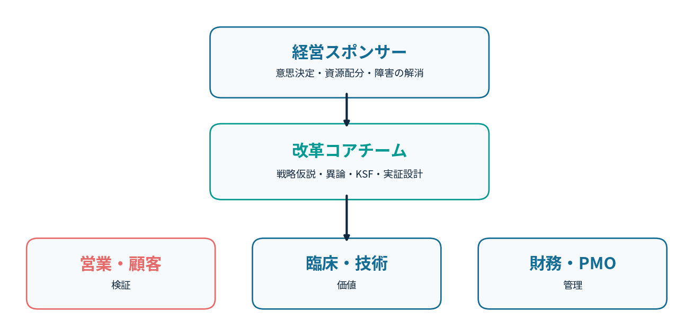
チームビルディング
改革は個人技では実現しない：戦略 × 組織 × 行動
戦略・改革実践研修
08

Slide 10
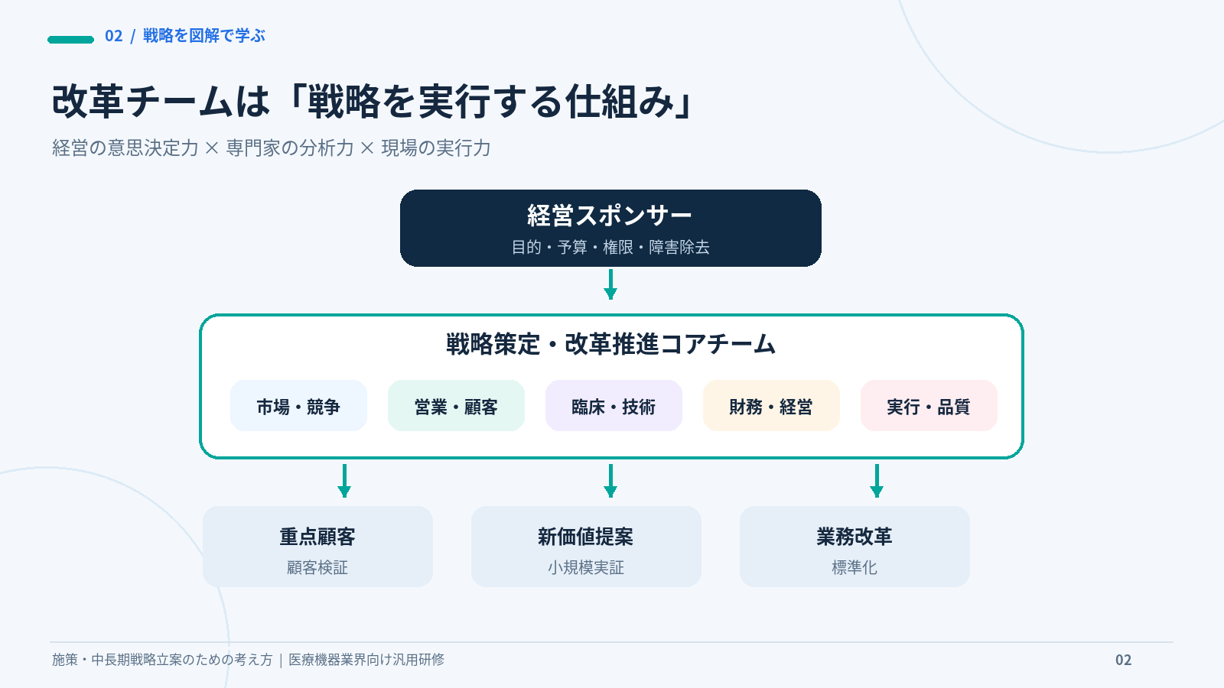

Slide 11
チームづくり
改革チームの5条件
心理的安全性は「何でも許される」ではなく、異論と実行責任の両立
共通目的
心理的安全性
補完する専門性
顧客に何の価値を届けるか
異論・失敗報告・質問ができる
営業・臨床・技術・財務・現場
責任の明確化
学習と実行
意思決定者と実行者を区別
決定期限・振り返り・改善
戦略・改革実践研修
09

Slide 12
RACI
仕事と責任を見える化する：RACI
業務 | R 実行 | A 最終責任 | C 相談 | I 情報共有
戦略骨子 | 戦略責任者 | 経営責任者 | 現場・専門家 | 関係者
顧客検証 | 営業・顧客担当 | 戦略責任者 | 学術・技術 | 経営
KPIレビュー | PMO | 戦略責任者 | 現場リーダー | 関係者
投資判断 | 財務・経営企画 | 経営責任者 | 営業・専門家 | 全社
業務
R 実行
A 最終責任
C 相談
I 情報共有
原則：重要な活動にはA（最終責任）を一人設定する。
戦略・改革実践研修
10

Slide 13
改革の進め方
変革は「危機意識 → チーム → 短期成果 → 定着」
変革の必要性
推進連携チーム
既存手法の限界を可視化
肩書きだけではなく異なる専門性を束ねる
短期成果
組織の定着
実証で前進を見せ、他部署の参加を促す
評価・標準手順・人材育成に織り込む
参考：コッター／8段階変革モデル（末尾の出典参照）
戦略・改革実践研修
11

Slide 14
分析の道具
分析の順番に縛られない：問いからフレームを選ぶ
外部変化
競合・顧客
自社能力
戦略選択
PE強み×脅威 / 5F
3C / 購買意思決定者と購入基準
VRIO / Capability
STP / SWOT
勝つ条件
提供設計
実行管理
KSF / Gap
4P / 4C
RACI / KPI
戦略・改革実践研修
12

Slide 15
PEST
PEST：制御できない変化から市場の仮説をつくる
P / Policy
E / Economy
医療制度・地域医療構想・薬事
病院経営・物価・人件費・投資負担
S / Society
T / Technology
高齢化・地域格差・医療人材不足
医療DX・画像連携・AI・可搬化
重要：外部変化 → 顧客行動への影響 → 自社の選択、の因果関係を説明する。
戦略・改革実践研修
13

Slide 16
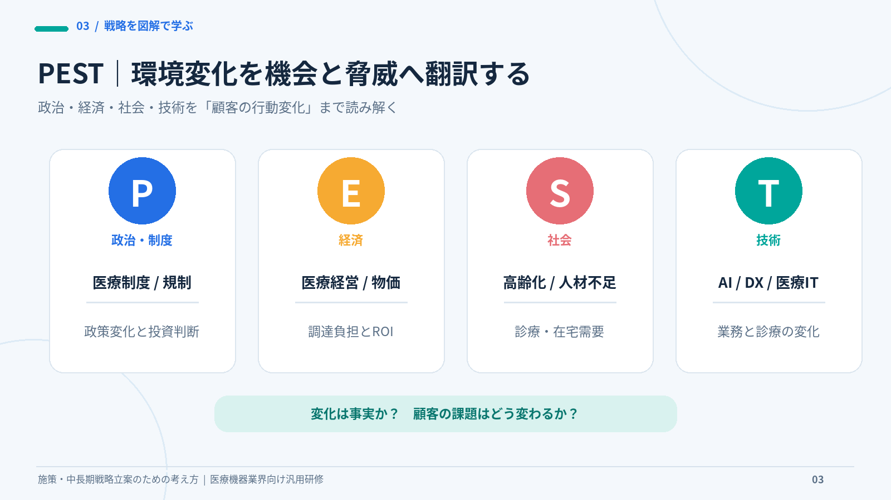

Slide 17
競争環境分析
5F：競争圧力は「ライバル会社」だけではない
新規参入
新しい販売モデル
買い手の交渉力
既存競争
売り手の交渉力
大口購買・価格比較
営業・サービス・価格
仕入条件・納期
代替サービス
共同利用・検査委託
戦略・改革実践研修
14

Slide 18
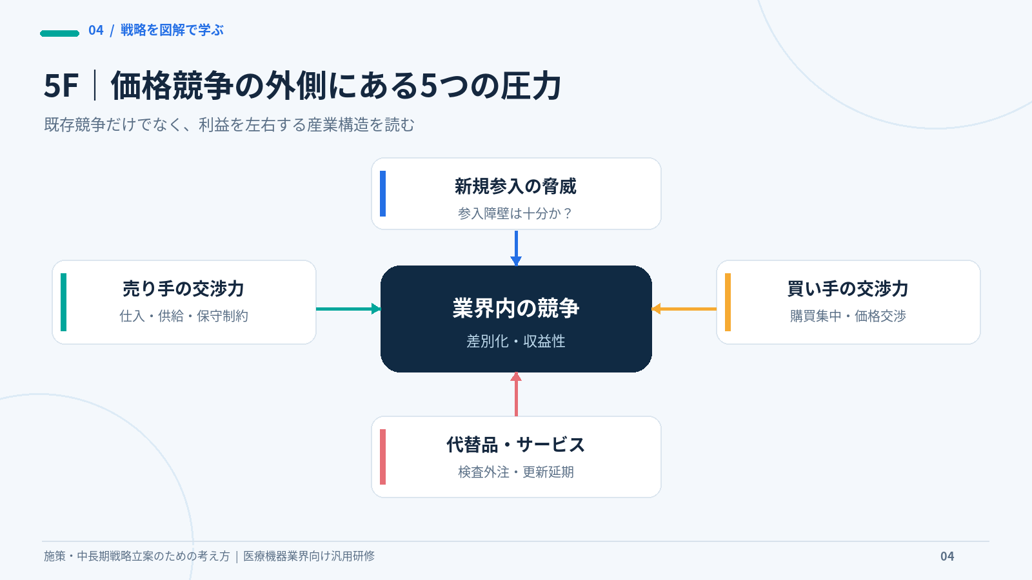

Slide 19
顧客・競合・自社分析
3C：顧客 × 競合 × 自社の接点に「勝つ理由」を探す
顧客
競合
自社
臨床・運用・経営課題は何か
顧客は別の選択肢でどう解決するか
その課題を他社より良く解ける能力は何か
交点：価値が高い × 顧客が評価する × 競合と異なる
戦略・改革実践研修
15

Slide 20
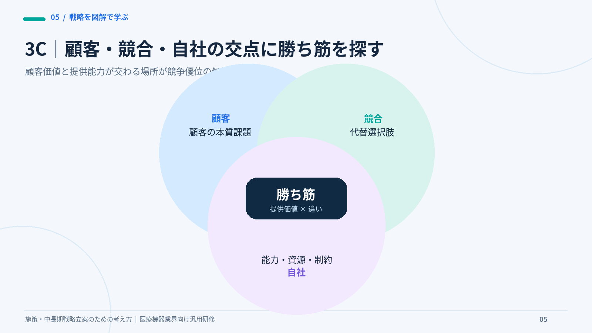

Slide 21
VRIO
VRIO：強みは「組織的に実現できて」初めて武器になる
資源・能力（架空例） | V | R | I | O | 次の課題
顧客との接点 | 高 | 中 | 中 | 中 | 顧客知見をチームで共有
臨床・運用教育 | 高 | 中 | 高 | 低 | 教材化と継続育成
広域の保守連携 | 高 | 高 | 中 | 中 | 標準SLAと協業体制
商談データの蓄積 | 高 | 低 | 中 | 低 | 品質管理・CRM運用
資源・能力（架空例）
V
R
I
O
次の課題
V＝価値、R＝希少性、I＝模倣困難性、O＝組織化
戦略・改革実践研修
16

Slide 22
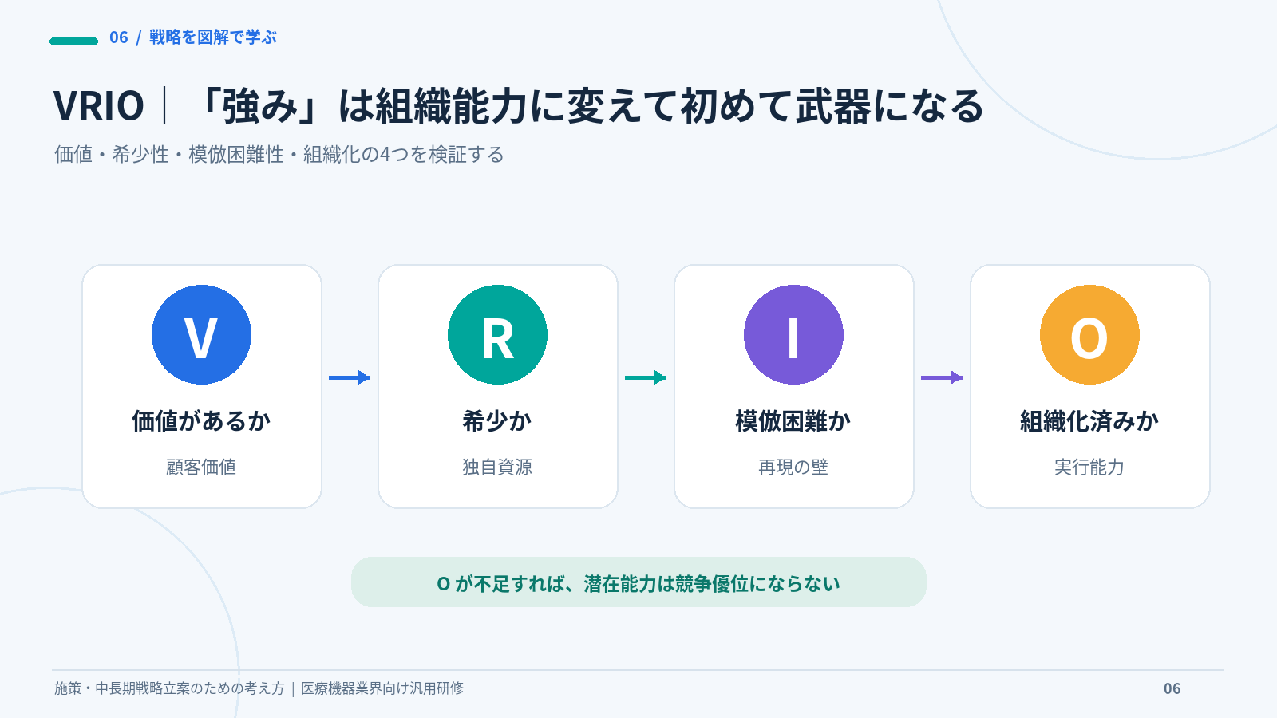

Slide 23
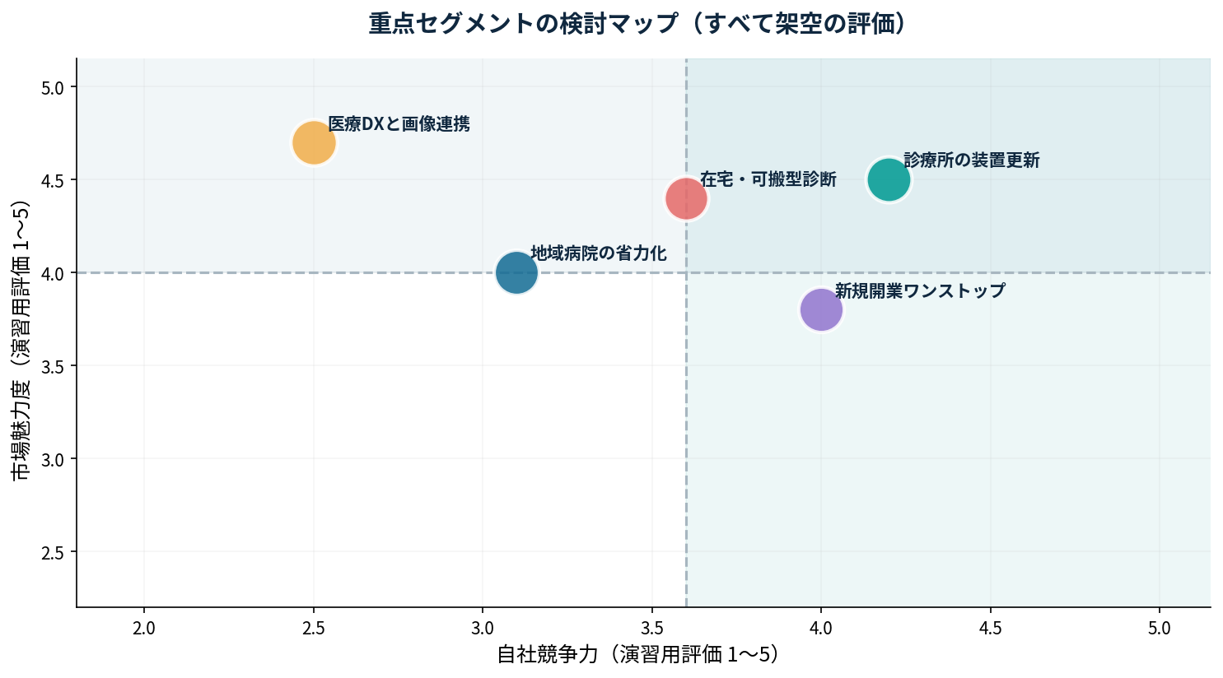
STP
STP：すべての顧客に同じことをしない
意思決定への翻訳
セグメントを規模だけで選ばない。
市場魅力度 × 自社競争力 × 顧客価値 × 利益 × 実行可能性で比較。
架空の評価であり、実際の地域優劣を示さない。
戦略・改革実践研修
17

Slide 24
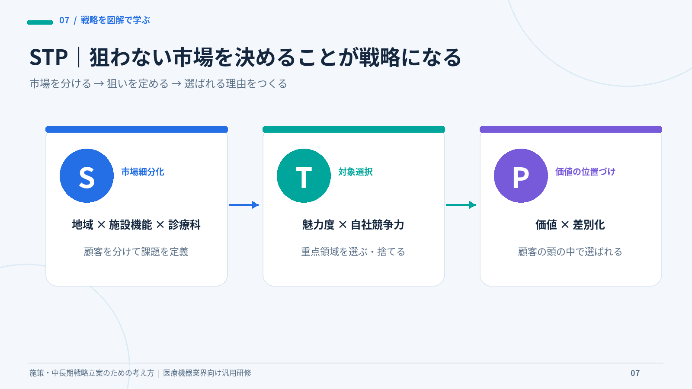

Slide 25
購買意思決定者と購入基準
DMU：使う人 ≠ 買う人 ≠ 決める人
医師・診療科
技師・現場職員
臨床性能・診断価値
操作性・教育・ワークフロー
事務・購買
経営・理事長
初期費用・条件・導入負担
収益・投資回収・地域での位置
KBF：顧客が重視する購買決定要因。部署によって優先度は異なる。
戦略・改革実践研修
18

Slide 26
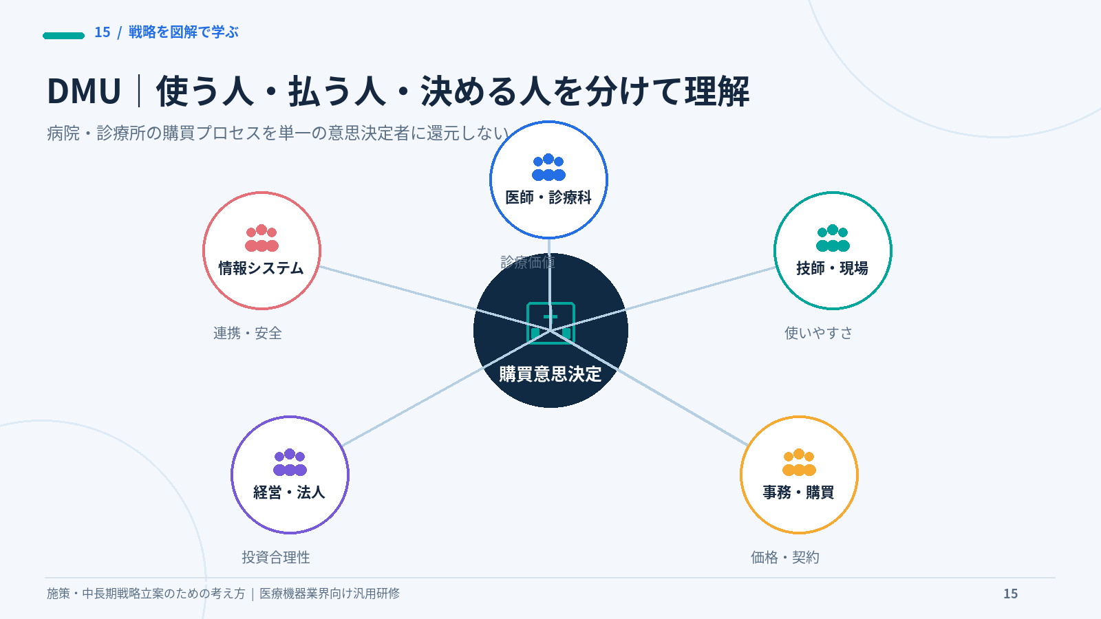

Slide 27
売り手と買い手の視点
4P / 4C：売りたい製品ではなく、届ける価値から
提供側4P | 顧客側4C | 問い
Product | Customer Value | 臨床・運用・経営で何が改善する？
Price | Customer Cost | 購入以外の保守・導入・時間コストは？
Place | Convenience | 導入・教育・サービスを受けやすい？
Promotion | Communication | 顧客と対話し共創している？
提供側4P
顧客側4C
問い
戦略・改革実践研修
19

Slide 28
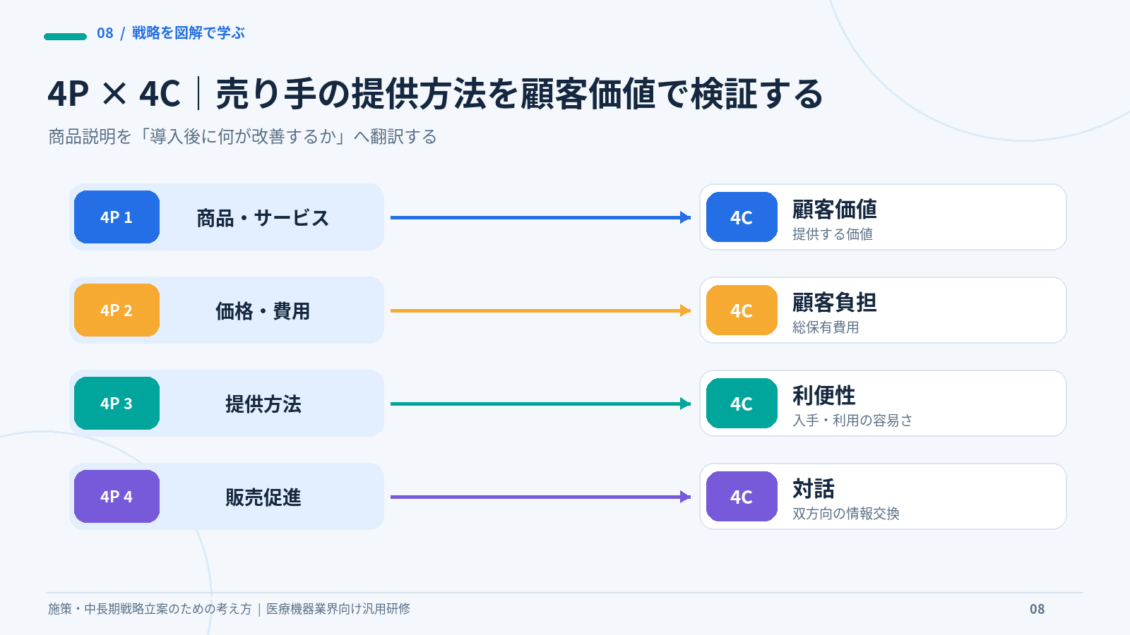

Slide 29
SWOT
SWOT：リスト作成ではなく戦略オプションへ
強み×機会 / 強み×機会
弱み×機会 / 弱み×機会
伸ばす：得意領域を新しい需要へ
補強：不足能力を作って機会を獲得
強み×脅威 / 強み×脅威
弱み×脅威 / 弱み×脅威
守る：強みを用いて競争圧力を軽減
縮小：高リスク領域を撤退・防御
戦略・改革実践研修
20

Slide 30
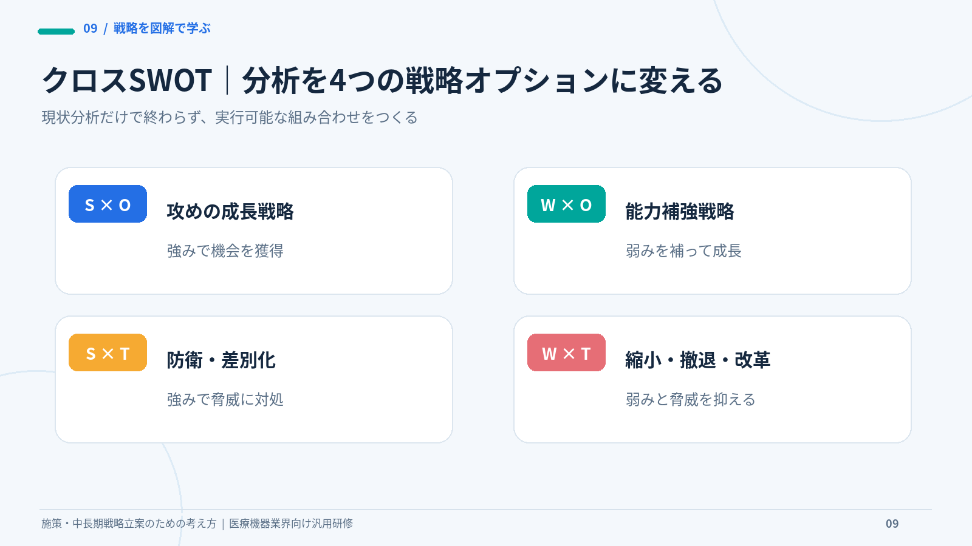

Slide 31
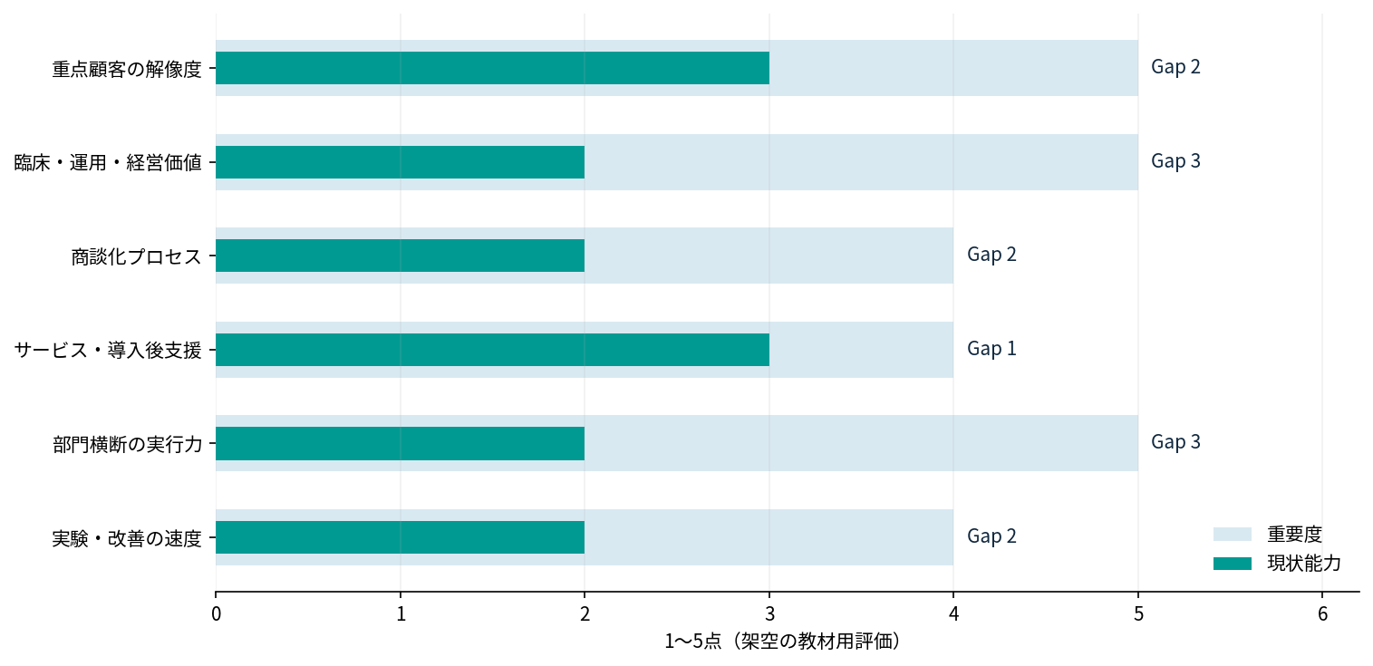
成功要因と能力差
KSFは戦略と施策の橋渡しになる
抽出の順序
① 成功条件（KSF）
② 今の能力（Capability）
③ 足りないこと（Gap）
④ 埋める施策（Action）
⑤ 確かめる指標（KPI）
戦略・改革実践研修
21

Slide 32
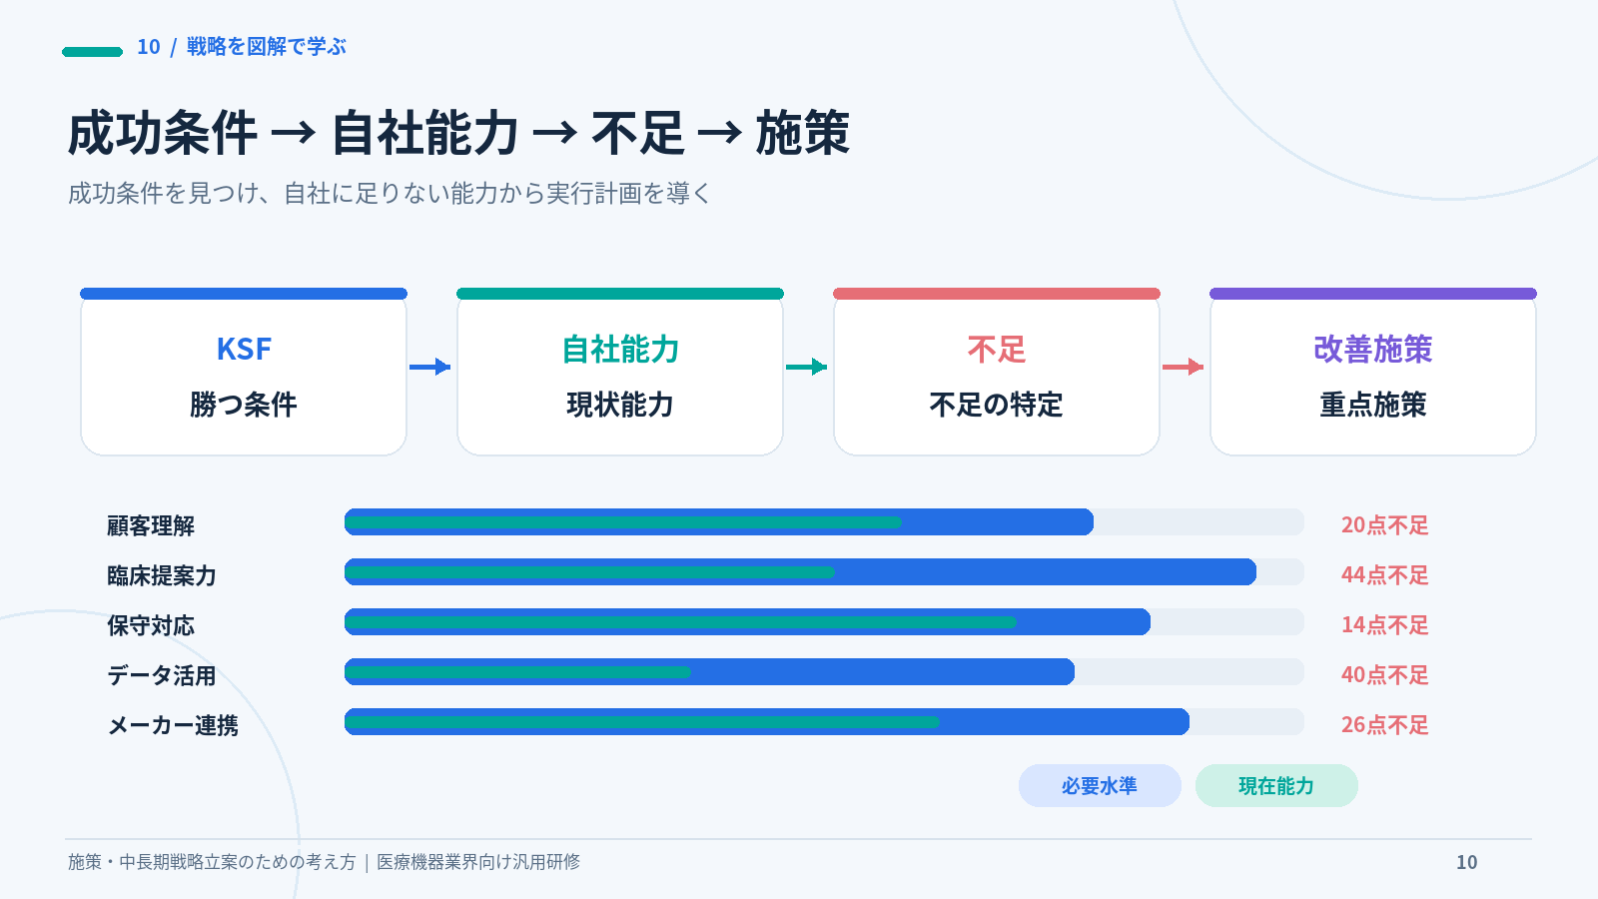

Slide 33
戦う領域と勝ち方
戦略の中心は2つの選択
戦う領域
勝ち方
どの診療科・医療機関・医療圏・導入契機・課題で戦うか。どこで戦わないか。
臨床・運用・経営価値、導入後支援、専門人材や提携によってどう差別化するか。
戦略・改革実践研修
22

Slide 34
演習事例
実践ケース：架空の地方医療機器商社A社
以降の数値は架空の研修用例で、市場推計・実績ではない
選択肢A 全領域を広く扱う
選択肢B 診療所更新に集中
機会とリスク：資源分散
機会とリスク：市場の限定
選択肢C 導入後支援を強化
選択肢D 大規模病院に進出
機会とリスク：人材投資が必要
機会とリスク：提案負荷が高い
誰が、なぜ、その選択を支持するか？ 反対意見は何か？
戦略・改革実践研修
23

Slide 35
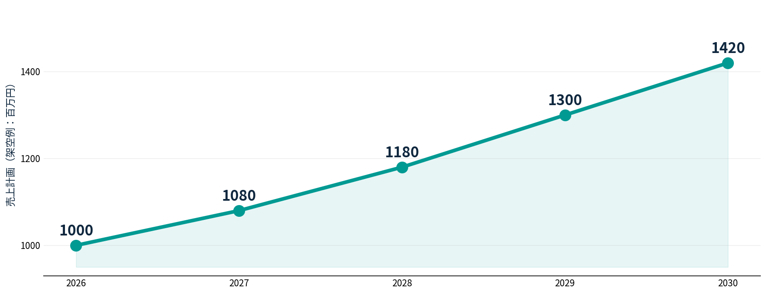
3〜5年戦略
3〜5年戦略：予算表ではなく勝ち筋の設計図
年次ロードマップ
1年目：実証・型化
2年目：標準化・人材育成
3年目：地域展開・利益改善
4〜5年目：再配分・新規価値
戦略・改革実践研修
24

Slide 36
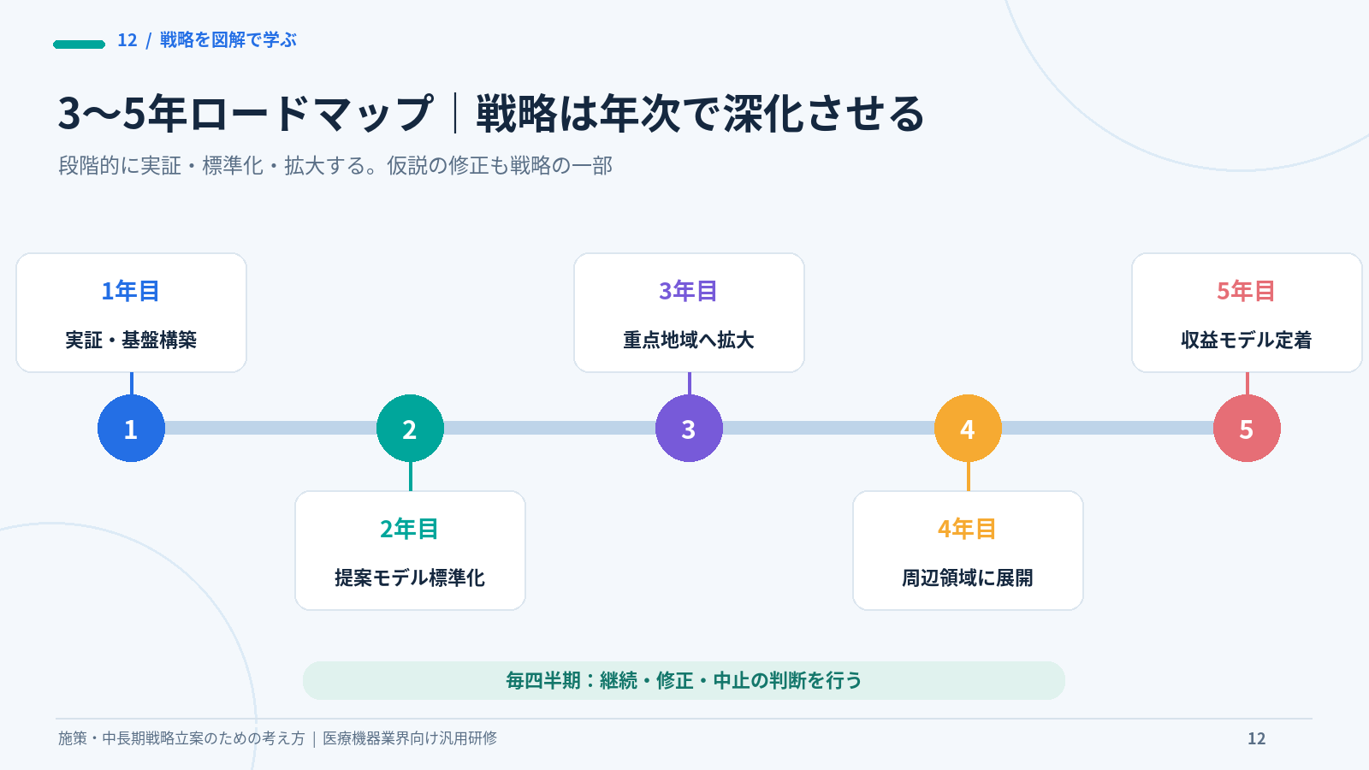

Slide 37
何をやらないか
優先順位の前に「やらないこと」を決める
やめる：一律の全市場展開
やめる：無条件の価格追随
代わりに：対象と深さに濃淡をつける
代わりに：価値とTCOで顧客に説明
やめる：根拠のない新商材拡大
やめる：形だけの会議・報告
代わりに：小規模検証してから投資
代わりに：意思決定と障害除去を優先
戦略・改革実践研修
25

Slide 38
失敗の要因
独立章：戦略が失敗する10の理由 ①
01 現状維持バイアス
02 集団浅慮
外部変化と失われる顧客価値を定期レビュー
反証担当、少数意見の記録、匿名事前提出
03 確証バイアス
04 目標と戦略の混同
反対事例、競合顧客インタビュー
対象・勝ち方・非選択を1枚に明文化
05 資源分散
優先順位と停止案件を明文化
戦略・改革実践研修
26

Slide 39
失敗の要因
独立章：戦略が失敗する10の理由 ②
06 差別化の欠如
07 現場の巻き込み不足
臨床・運用・経営の価値を検証
現場代表を策定から参加させる
08 責任不明・部門の壁
09 実験不足・実行遅延
RACI・意思決定期限・エスカレーション
90日で小さな検証とゲート判断
10 撤退できない
事前に撤退トリガーと判断者を定める
戦略・改革実践研修
27

Slide 40
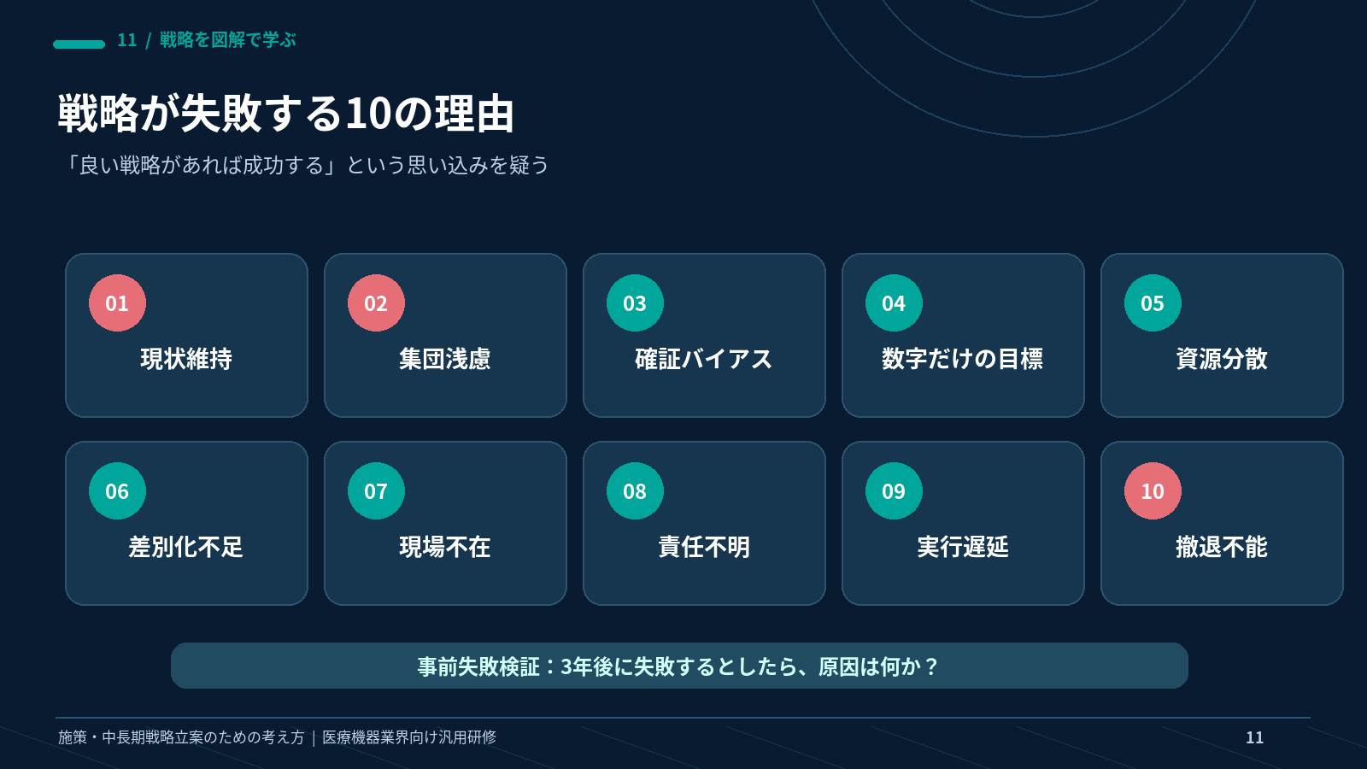

Slide 41
事前失敗検証
プレモーテム：3年後の失敗を先に想像する
3分
5分
5分
2分
各自が失敗要因を匿名記入
仮説の違いを可視化
確率 × 影響 × 気づく兆候で評価
責任者・検証期限・撤退条件を決定
「反対する人」ではなく「見落としを減らす人」がチームを強くする。
戦略・改革実践研修
28

Slide 42
リーダーシップ
戦略・マネジメント・リーダーシップの役割を分ける
戦略
マネジメント
リーダーシップ
戦う領域と勝ち方を選び、資源集中する
計画・責任・KPI・評価の仕組みを回す
納得できる理由を伝え、変化を動かす
戦略・改革実践研修
29

Slide 43
ストーリーで伝える
ロジックで納得し、ストーリーで動く
1. 現状
2. 危機
3. 選択
4. 未来
顧客の困りごと
変わらない損失
捨てること・勝ち方
顧客と社員の変化
根拠のない美談で動かすのではない。事実と因果に裏付けられた物語が必要。
戦略・改革実践研修
30

Slide 44
90日間の施策
90日施策：実行と学びを3フェーズに分ける
1〜30日 理解・焦点・体制
31〜60日 小さな顧客検証
61〜90日 標準化・再配分
顧客課題・市場仮説・KSF・RACI
ヒアリング・提案実証・中間判断
成功施策の水平展開・撤退・次期計画
戦略・改革実践研修
31

Slide 45
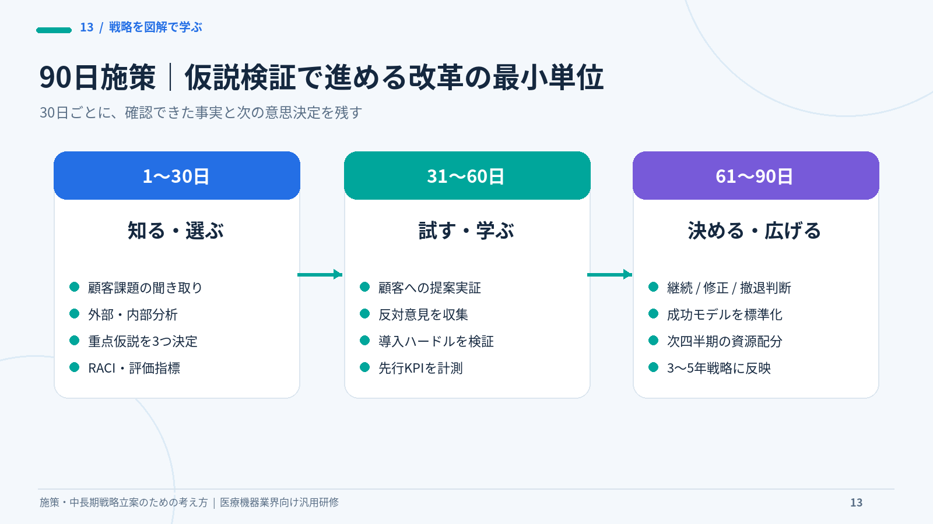

Slide 46
90日実行チェックリスト
90日間の具体的な実行計画（要約）
時期 | アクション | 責任者例
D1-7 | チーム憲章の合意 | 戦略リーダー
D4-14 | 既存案件と顧客課題の棚卸 | 市場分析担当
D8-21 | PEST/5F/3Cの仮説統合 | 市場分析担当
D15-28 | STPと重点市場の暫定選択 | 戦略リーダー
D22-30 | KSF/Gapと実証設計 | 改革コアチーム
D31-43 | 重点顧客インタビュー | 営業・顧客担当
D37-50 | 3階層価値提案の試行 | 臨床・運用価値担当
D45-58 | DMUとファネル案件化基準の試行 | 営業・顧客担当
D53-60 | 中間レビューと戦略修正 | スポンサー
D61-75 | 成功施策の標準化 | PMO
D72-85 | 体制・投資配分の再決定 | スポンサー
D85-90 | 90日レビュー・次期計画 | 戦略リーダー
時期
アクション
責任者例
戦略・改革実践研修
32

Slide 47
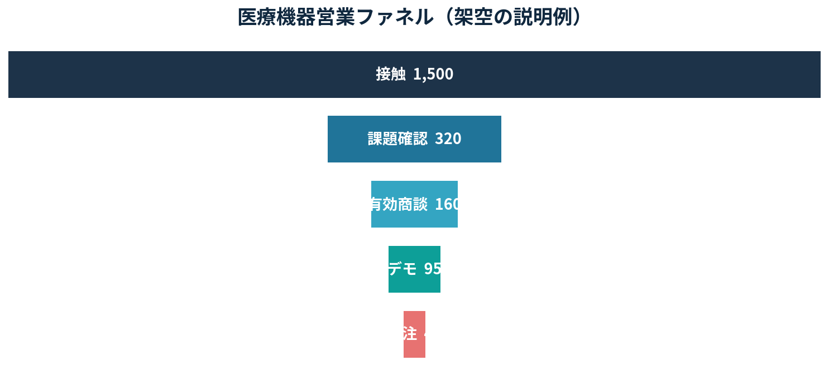
営業ファネル
ファネル：訪問件数ではなく転換率を計測
転換KPIの例
接触 → 課題確認 → 有効商談 → デモ → 受注
各段階の「定義」と「引継ぎ責任」を決め、歩留まりの改善に集中する。
戦略・改革実践研修
33

Slide 48
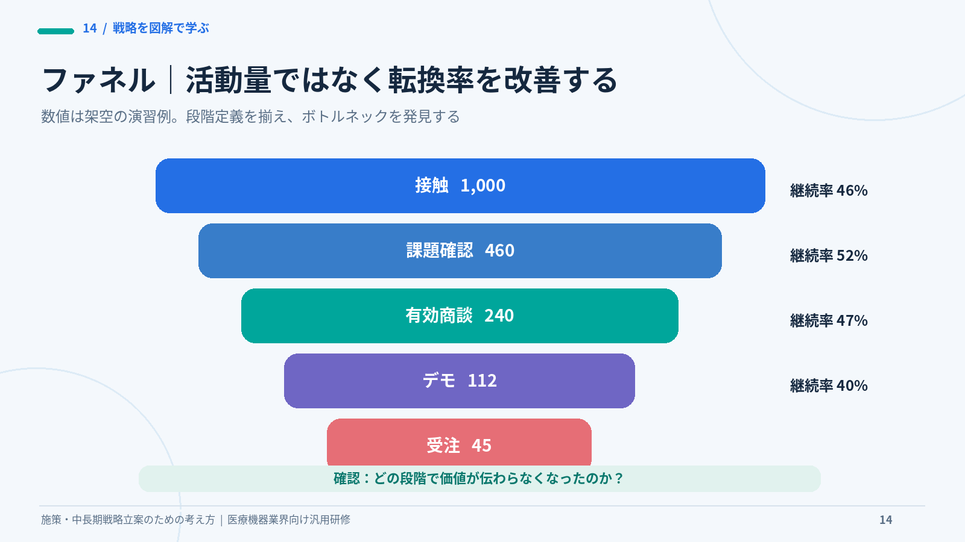

Slide 49
KPI
結果指標だけでなく先行指標を持つ
KGI
先行KPI
売上・粗利・継続収益
顧客課題検証件数・提案採用率
中間KPI
組織KPI
有効商談・DMU接点・デモ化率
期限内実行率・意思決定日数
戦略・改革実践研修
34

Slide 50
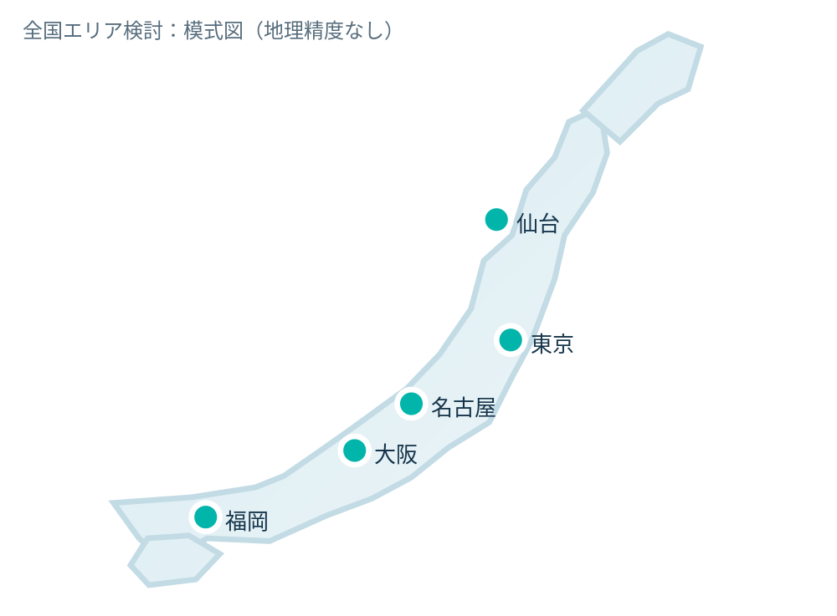
地域と地図
地域分析：Google Mapsと医療圏データを併用
架空の検討都市・模式図。市場シェア、地理上の正確性、優先度を表すものではありません
仙台
Googleマップを開く ↗
東京
Googleマップを開く ↗
名古屋
Googleマップを開く ↗
大阪
Googleマップを開く ↗
福岡
Googleマップを開く ↗
戦略・改革実践研修
35

Slide 51
演習
実践演習：チームで「自社の3〜5年戦略」を発表
1枚：市場
1枚：戦略
変化・顧客・競争
WTP/HTW・やらないこと
1枚：実行
1枚：失敗
KSF/Gap・人員・90日
反証・リスク・撤退条件
戦略・改革実践研修
36

Slide 52
評価基準
採点ルーブリック：分析のきれいさより意思決定の質
軸 | 何を評価するか | 点数
根拠 | 事実・仮説・反証 | 20
選択 | 対象・非選択・資源集中 | 20
差別化 | 顧客価値と競争優位 | 20
実行 | KSF・Gap・90日施策 | 20
組織 | RACI・対話・学習 | 20
軸
何を評価するか
点数
戦略・改革実践研修
37

Slide 53
法令・倫理・公開配慮
汎用研修として公開する際の守るべき線
使わないもの
明示すること
顧客実名・機密価格・取引条件・社内KPI
例示数値は架空／制度情報は時点を明記
守る基準
検証姿勢
医療安全・薬機法・個人情報・公正競争
教育効果・診療報酬・法的判断は一次情報確認
戦略・改革実践研修
38

Slide 54
参考文献・出典
主要参考資料と情報源
公的なURLと理論の原典を別紙に掲載。特定メーカー・販社の社内資料は公開用に引用しない
ポーター／5つの競争要因
リンクを開く ↗
コッター／8段階変革モデル
リンクを開く ↗
Google re:Work／効果的なチーム研究
リンクを開く ↗
戦略zer / Value Proposition Canvas
リンクを開く ↗
厚生労働省 / 医薬品等の広告規制
リンクを開く ↗
厚生労働省 / 医療機器の立会いに関する基準
リンクを開く ↗
戦略・改革実践研修
39

Slide 55
まとめ・次の行動
考え、選び、チームで動かす。
3〜5年戦略から、最初の90日を実行する。
編纂：DyRO推進課 松尾 武範 ｜ ビジネスパートナー戦略企画課 伊逹 浩一・山中 果菜実
国内医療機器MKT参考 ↗ （クリックして開く）
https://sinobu13-bpei.github.io/medical-intelligence/?v=20261022-yamagata&utm_source=chatgpt.com

